Slide 1


내 업무에 불편한 것은 무엇일까?
Data를 쉽게 얻을수는 없을까?
자동화로 주기적으로 Data 얻기
내 업무에 불편한 것은 무엇일까?
Data를 쉽게 분석 할 수는 없을까?
자동화로 Data 분석하기
머신러닝, 딥러닝
정확하게 결정하기

Slide 2
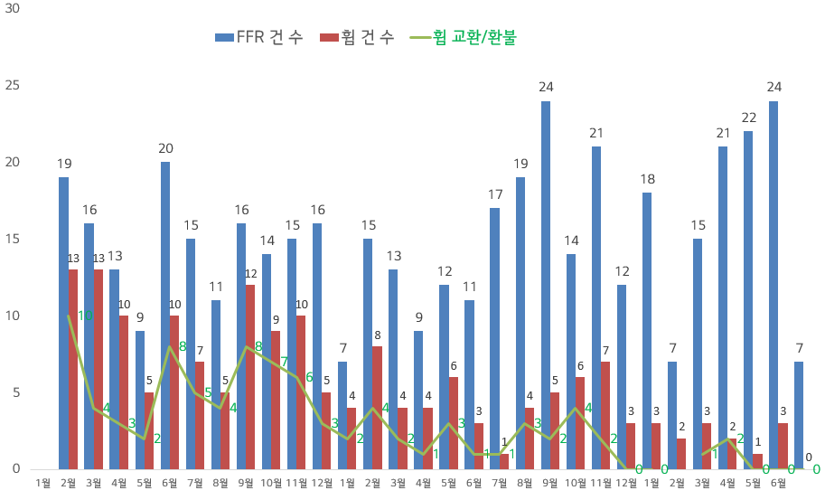
첫번째, 고객 데이터 분석
XXX 분석 결과, XX 항목은 XX 수준임
각 항목에 대해서는 팔레트 차트를 그려 주고, 나머지는 각 항목별 점유율을 18년~20년(현재월) 모델별로 전체수 대비
항목수로 나눠서 점유율과 그래프를 그려줌.
모델명 | 18년 | 19년 | 20년
55B7 | 16 | 0 | 0
65B7 | 43 | 0 | 0
55C7 | 0 | 0 | 0
65C7 | 7 | 1 | 0
E7 | 2 | 0 | 0
55B8 | 6 | 3 | 0
65B8 | 6 | 11 | 0
55C8 | 2 | 8 | 0
65C8 | 16 | 11 | 1
E8 | 5 | 4 | 0
55B9 |  | 2 | 0
65B9 |  | 6 | 2
55C9 |  | 1 | 2
65C9 |  | 5 | 2
77B9 |  | 0 | 1
E9 |  | 2 | 1
55BX |  |  | 0
65BX |  |  | 0
55CX |  |  | 0
65CX |  |  | 0
77CX |  |  | 1
55GX |  |  | 0
65GX |  |  | 1
77GX |  |  | 0
각항목수
전체수
점유율
점유율 60%
29%
11%

Slide 3
두번째, Data 모니터링
항목
As-Is
To-Be
To-Do
연결이 될까요?
GERP 검사Data
:엑셀 유첨 및 항목별 결과 조회
엑셀 data
GERP
서버서 축출
오른쪽 마우스 안됨
NCR Data Data
:항목별 결과 조회
요청한 수신자
배포 메일링
부서 해당 항목만
추출하여 메일링
연결이 될까요?
협력사 GU-SNS
:Data 입력값
엑셀 data
PU-SNS
서버 추출
연결이 될까요?
월별 data
엑셀 data로
메일링
서버 입수
1)메일링시 서버에 접속
해당 협력사 담당자 입력
2)유첨(html?)파일로 받고 자동으로 취합하여 메일링?

